Slide 1
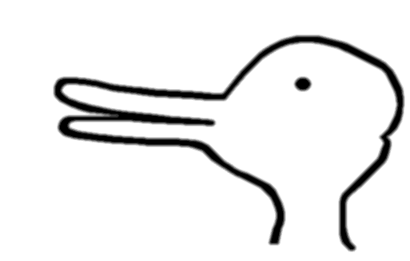
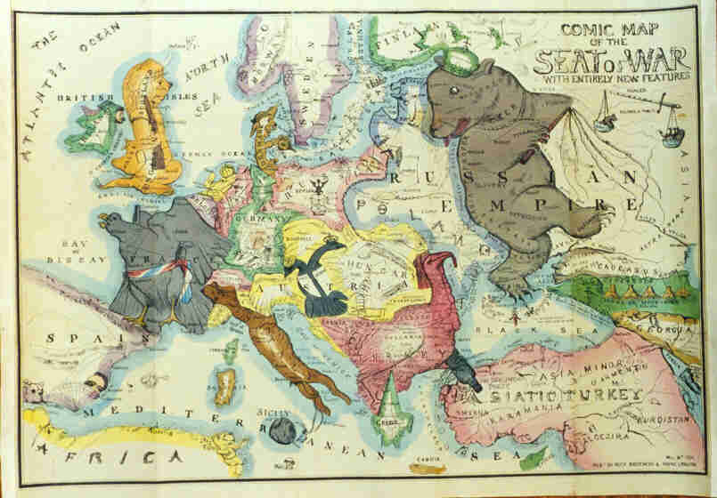
Progetto Bandiera Epigenomica Mondello 9-12 Settembre 2014
Feste, circoli di pugilato, mappe colorate
ed il paperoconiglio
Lorenzo Farina
Dipartimento di ingegneria informatica, automatica e gestionale Sapienza, Università di Roma

Slide 2
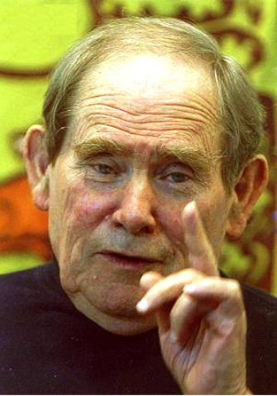
Sydney Brenner premio Nobel 2002 per sequenziamento del genoma
Non serve continuare semplicemente ad accumulare dati. […]
E’ completamente sbagliata l’idea per cui da un gran numero di misure – prima o poi – ne uscirà fuori qualcosa.

Slide 3
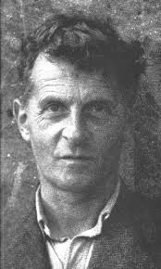
Ludwig Wittgenstein
Un papero? Un coniglio? O l'equazione di una curva?

Slide 4
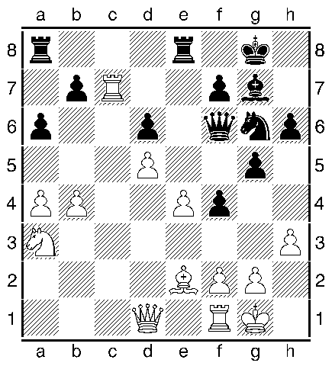
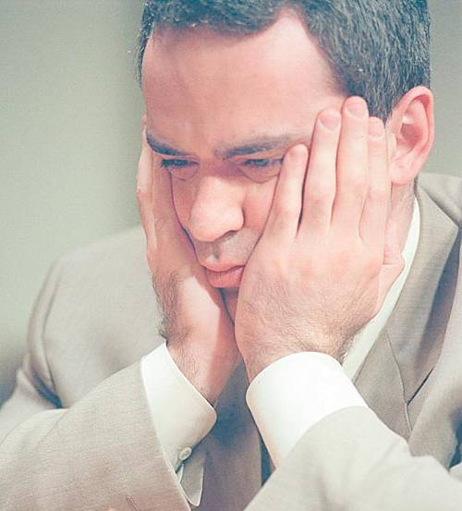
...controlla il centro...
...riempi i vuoti...
Notes:
Anche se gli scacchi hanno regole certe e fisse, l’approccio “forza bruta” non serve, vincono le euristiche basate su metafore
Kasparov ha una conoscenza basata su metafore, anzi la conoscenza è metafora

Slide 5
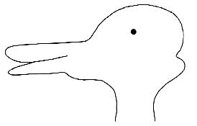
È un papero, proprio come quello nel giardino di mia nonna Vladimira

Slide 6
00101101

Slide 7
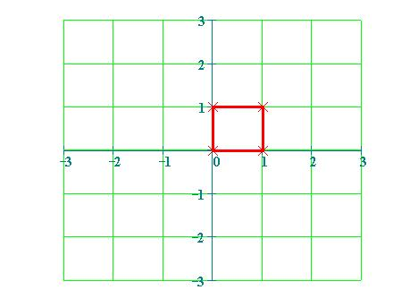
(0,0) (1,0) (1,1) (0,1)
1,1

Slide 8
Notes:
Verità intesa come affermazione indubitabilmente vera (nel senso cartesiano) «collezione di zeri e uni». Questa affermazione certamente vera non contiene però alcuna informazione

Slide 9
Metafore formali e spazi descrittivi
giardino della nonna di Kasparov
Le metafore (formali) creano nuovi spazi descrittivi o nuovi contesti, cioè forniscono significato alle osservazioni
piano cartesiano
teoria delle reti
. . .
meccanica statistica delle particelle ??!!??

Slide 10
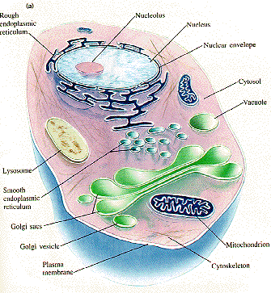
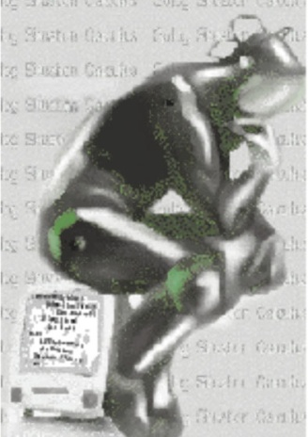
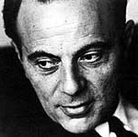
Statistica, reti, sistemi dinamici, feedback, circuiti digitali, intelligenza artificiale …
Adattabilità, robustezza, variabilità, ridondanza, specificità, plasticità, tolleranza, multi-funzionalità …
Francois Jacob
metafore formali
concetti biologici

Slide 11
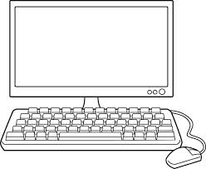
A cosa servono le metafore formali?
A riportare ad un «ambiente familiare» ciò che non lo è
A formulare nuove «domande» le cui risposte si ottengono (sperabilmente…) facendo «calcoli»!

Slide 12
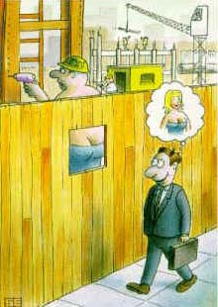
I limiti delle interpretazioni

Slide 13
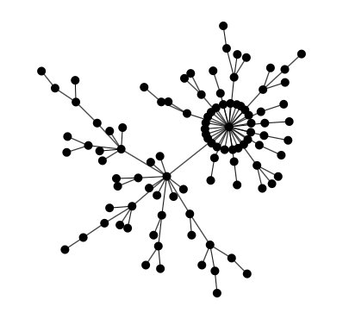
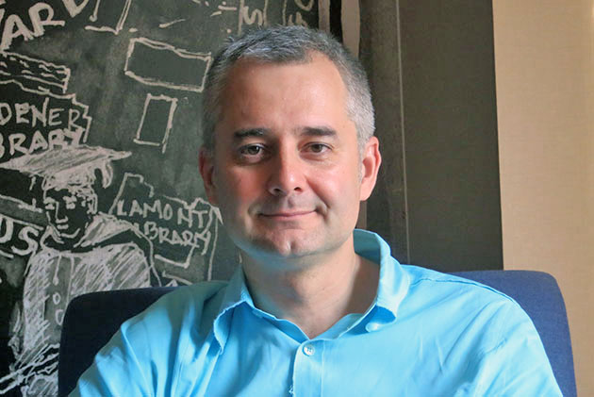
Un esempio di «metafora formale» di grande successo in biologia: le reti complesse
Albert-Laszlo Barabasi (ungherese, fisico, meccanica statistica delle particelle, Notre Dame University, 1995-2007)

Slide 14
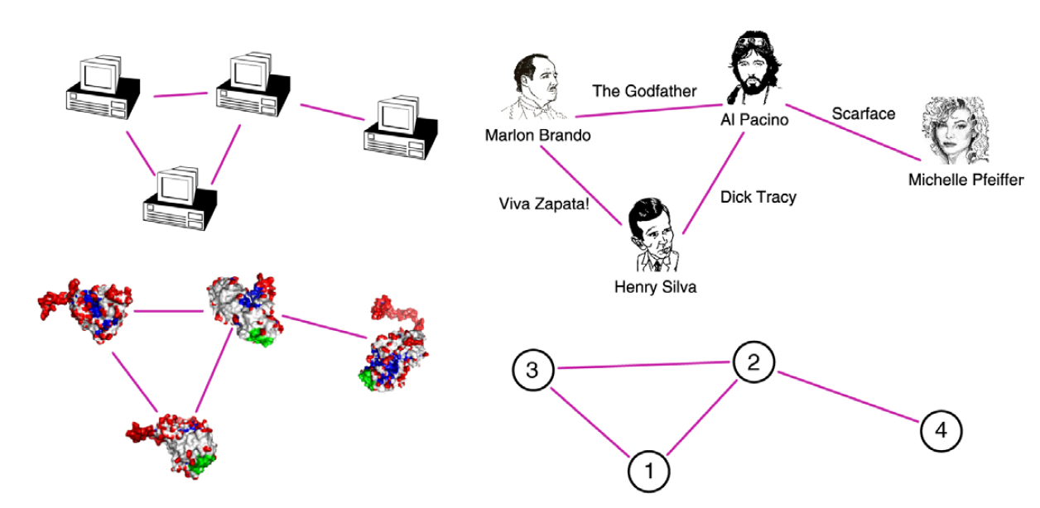
Reti complesse
Una rete è un insieme di componenti chiamati nodi e di interazioni dirette, chiamate archi (edge,link)
Le reti sono «metafore» perché sono un modo «grafico» di rappresentare la realtà parziale delle relazioni fra gli oggetti ignorando la loro «natura» particolare.

Slide 15
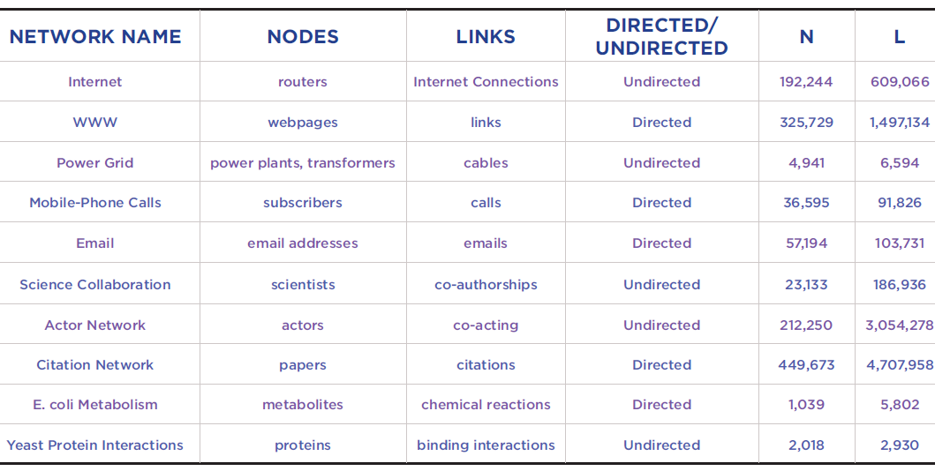
Reti complesse
N
E
E’ possibile, per esempio, dare senso a «il nodo 1 comunica con il nodo 2» estendendo quindi il linguaggio disponibile per il discorso scientifico.

Slide 16
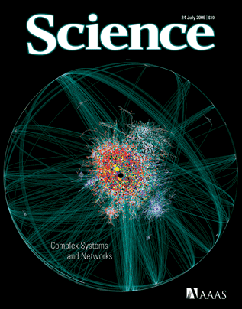
Reti complesse
Grande successo nella biologia molecolare….

Slide 17
Esempi di domande su una rete:
Quanto è “grande”? (diametro)
Quanto è “aggregata”? (coefficiente di clustering)
Qual è il nodo “più importante” di una rete? (centralità)
E’ organizzata in comunità? (modularità)

Slide 18
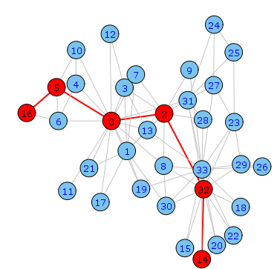
Reti complesse
Diametro

Slide 19
Reti complesse: centralità
Centralità: grado
Nodi che sono molto connessi a nodi vicini sono «centrali» e vengono chiamati «hub»

Slide 20
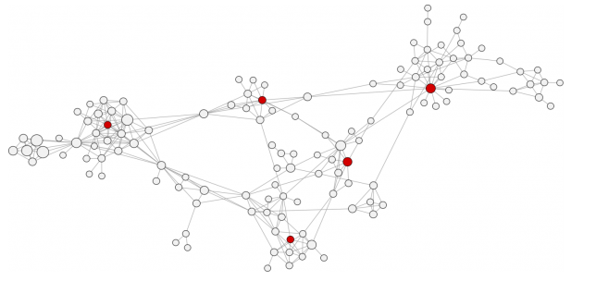
Reti complesse: centralità (vicinanza)
Centralità: closeness
Nodi che sono molto connessi ad altri nodi all’interno della stessa «comunità», hanno un alto valore di vicinanza (closeness centrality).
Notes:
V(B)=2 a distanza 1+6 a distanza 2 + 2 a distanza 3

Slide 21
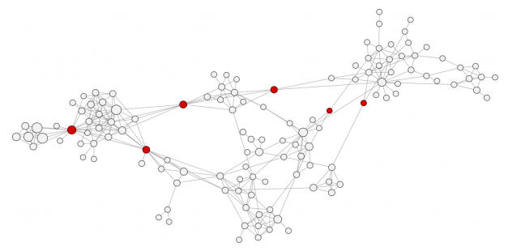
Reti complesse: intermedietà (betweenness)
Centralità: betweenness
Nodi che si comportano da «ponti» fra regioni molto connesse hanno un alto valore di intermedietà (betweenness centrality)
Notes:
V(B)=2 a distanza 1+6 a distanza 2 + 2 a distanza 3

Slide 22
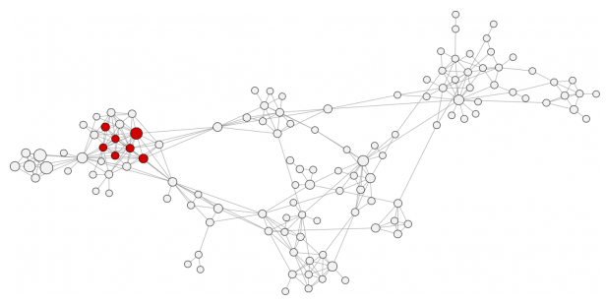
Reti complesse: autovettore (eigenvector)
Centralità: eigenvector
Nodi molto connessi in regioni connesse, hanno un alto valore di centralità autovettore (eigenvector centrality)
Notes:
V(B)=2 a distanza 1+6 a distanza 2 + 2 a distanza 3

Slide 23
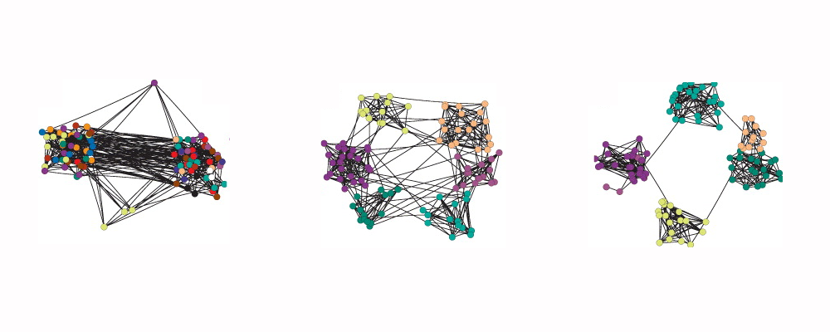
Reti complesse: modularità
Reti modulari
(struttura comunitaria)

Slide 24
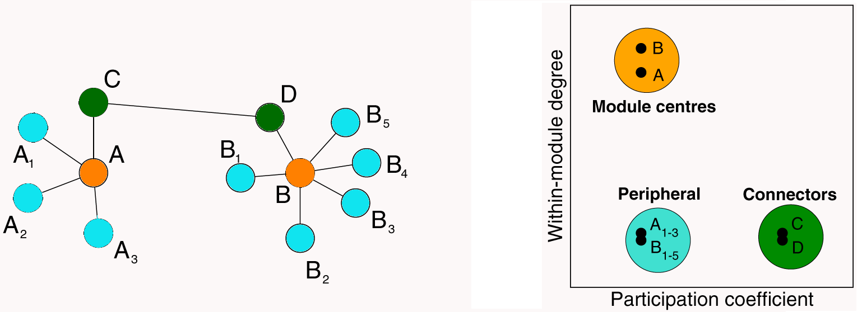
Qual è il «ruolo» di un nodo in una rete in riferimento alla sua struttura «modulare»?
Module 1
Module 2
R. Guimerà, L.A.N. Amaral , Cartography of complex networks: modules and universal roles, Journal of Statistical Mechanics, P02001 (2005)

Slide 25
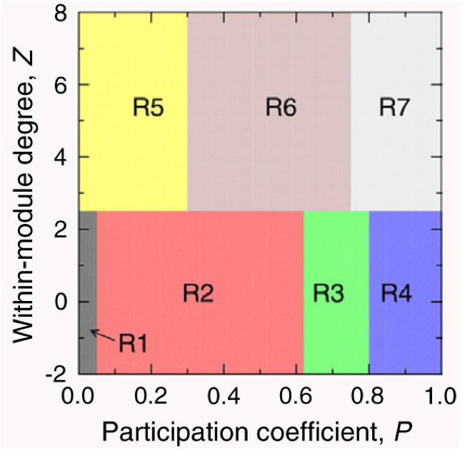
Cartografia GA
Ad ogni nodo della rete corrisponde un punto nella cartografia GA la cui regione di appartenenza rappresenta un diverso «ruolo»

Slide 26
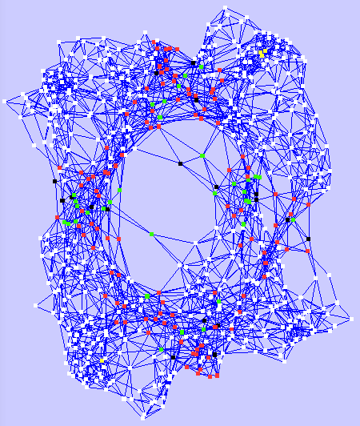
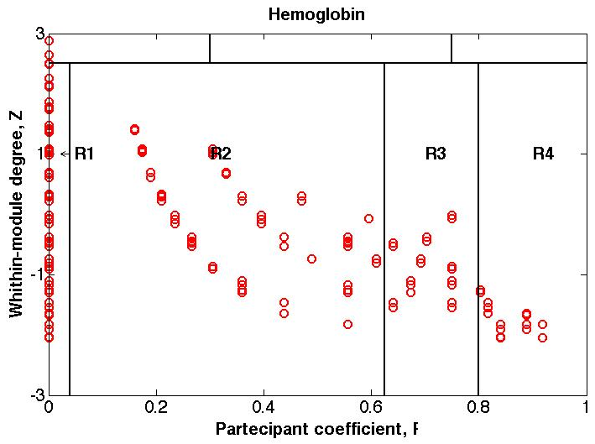
R₁
R₂
R₃
R₄
R₅

Slide 27
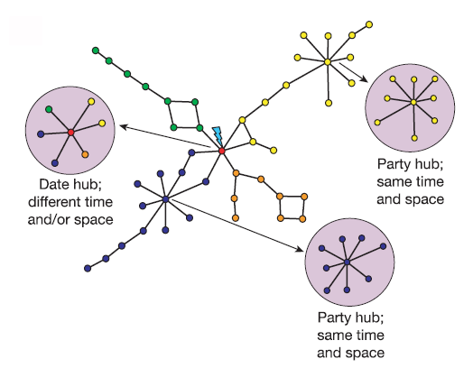
Qual è il «ruolo» di un nodo in una rete in riferimento al suo profilo di espressione?
«poco» correlati
«molto» correlati
I «party hubs» sono coordinatori locali mentre i «date hubs» sono connettori globali
J. Han, …. M. Vidal, Evidence for dynamically organized modularity in the yeast protein-protein interaction network, Nature, 430:88-93 (2004)

Slide 28
La distribuzione della correlazione mostra la presenza di «party» e «date» hubs
date
party
Hub proteins
Non hub proteins
Hubs in randomized
network
PCC: Pearson correlation coefficient of nearest neighbours

Slide 29
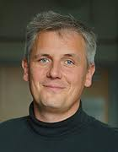
Qual è il «ruolo» di un nodo in una rete in riferimento alla sua struttura modulare?
+
Qual è il «ruolo» di un nodo in una rete in riferimento al suo profilo di espressione?
Louis Amaral
=
Qual è il «ruolo» di un nodo in una rete di co-espressione modulare?
Marc Vidal
Paola Paci

Slide 30
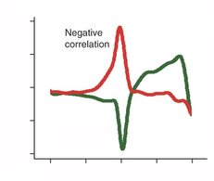
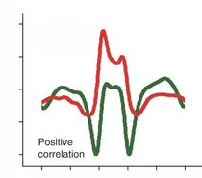
1) Costruire una «rete di co-espressione».
Come fare? Mediante il coefficiente di correlazione di Pearson
livello di espressione
Tempo, pazienti, diverse condizioni

Slide 31
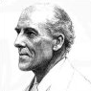
Rete di correlazione di Pearson r
I nodi rappresentano, per esempio, geni
Si considerano tutte le coppie di nodi
Esiste un collegamento fra due nodi (geni) se la correlazione fra i profili è maggiore del valore assoluto (cioè senza segno) di una certa soglia
r = 0.75
r = - 0.8
x
r = 0.5
Soglia: r > |0.7|

Slide 32
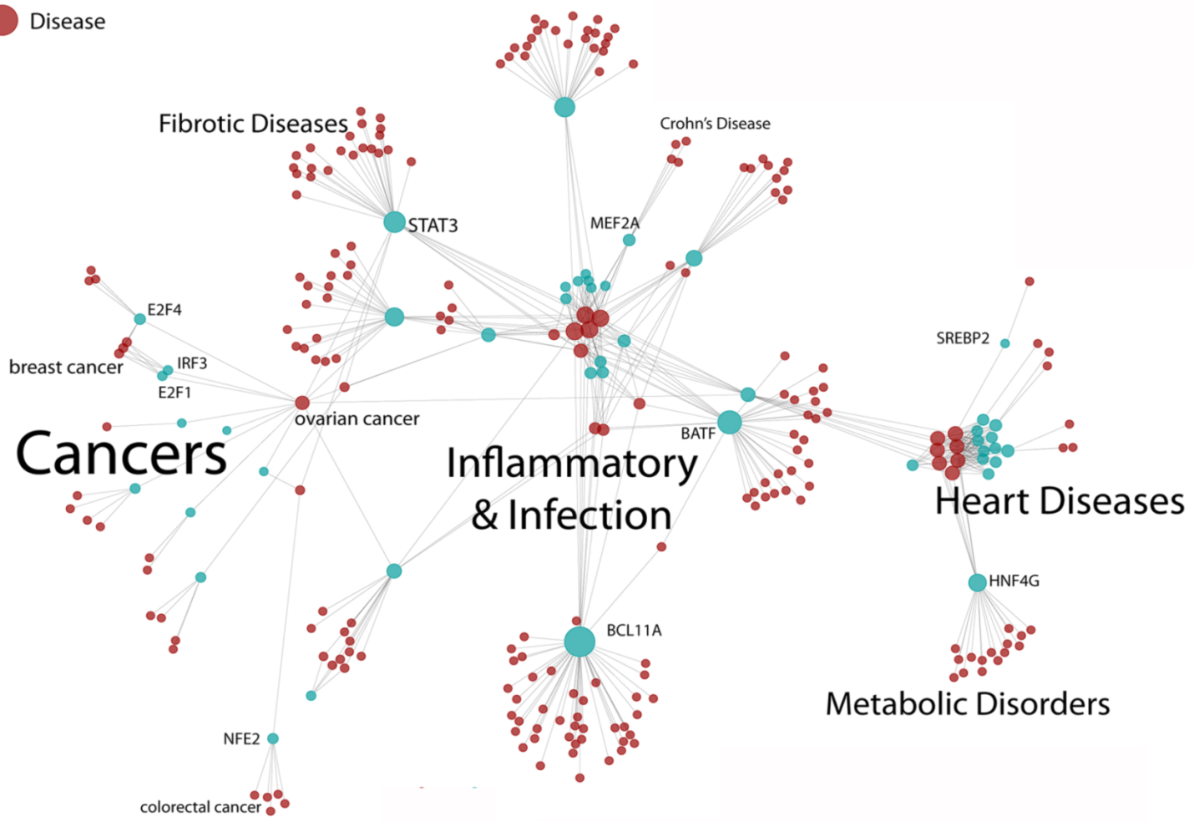
2) Trovare i «moduli» nella rete di co-espressione
Come fare? Definire i moduli come comunità della rete molto correlate positivamente
I target di TF/miR sono spesso co-espressi tutti insieme (up o down regolati) e quindi tendono a formare «moduli» o «comunità» correlate positivamente, per esempio, legati a patologie

Slide 33
3) Definire i «ruoli» mediante «cartografia colorata» (heat cartography)
Come fare?
Ogni nodo della rete di correlazione è caraterizzato da due parametri topologici (cioè un punto sulla mappa) …
$z_{g}$ : connettività di un nodo all’interno del suo modulo rispetto alle connettività totali (cioè con tutti i nodi della rete) degli altri nodi del modulo
$K_{π}$: connettività di un nodo all’esterno del suo modulo rispetto a quella interna
… e da un colore legato alla correlazione fra profili di espressione
ogni nodo è colorato sulla base della sua APCC (correlazione media con i suoi vicini)

Slide 34
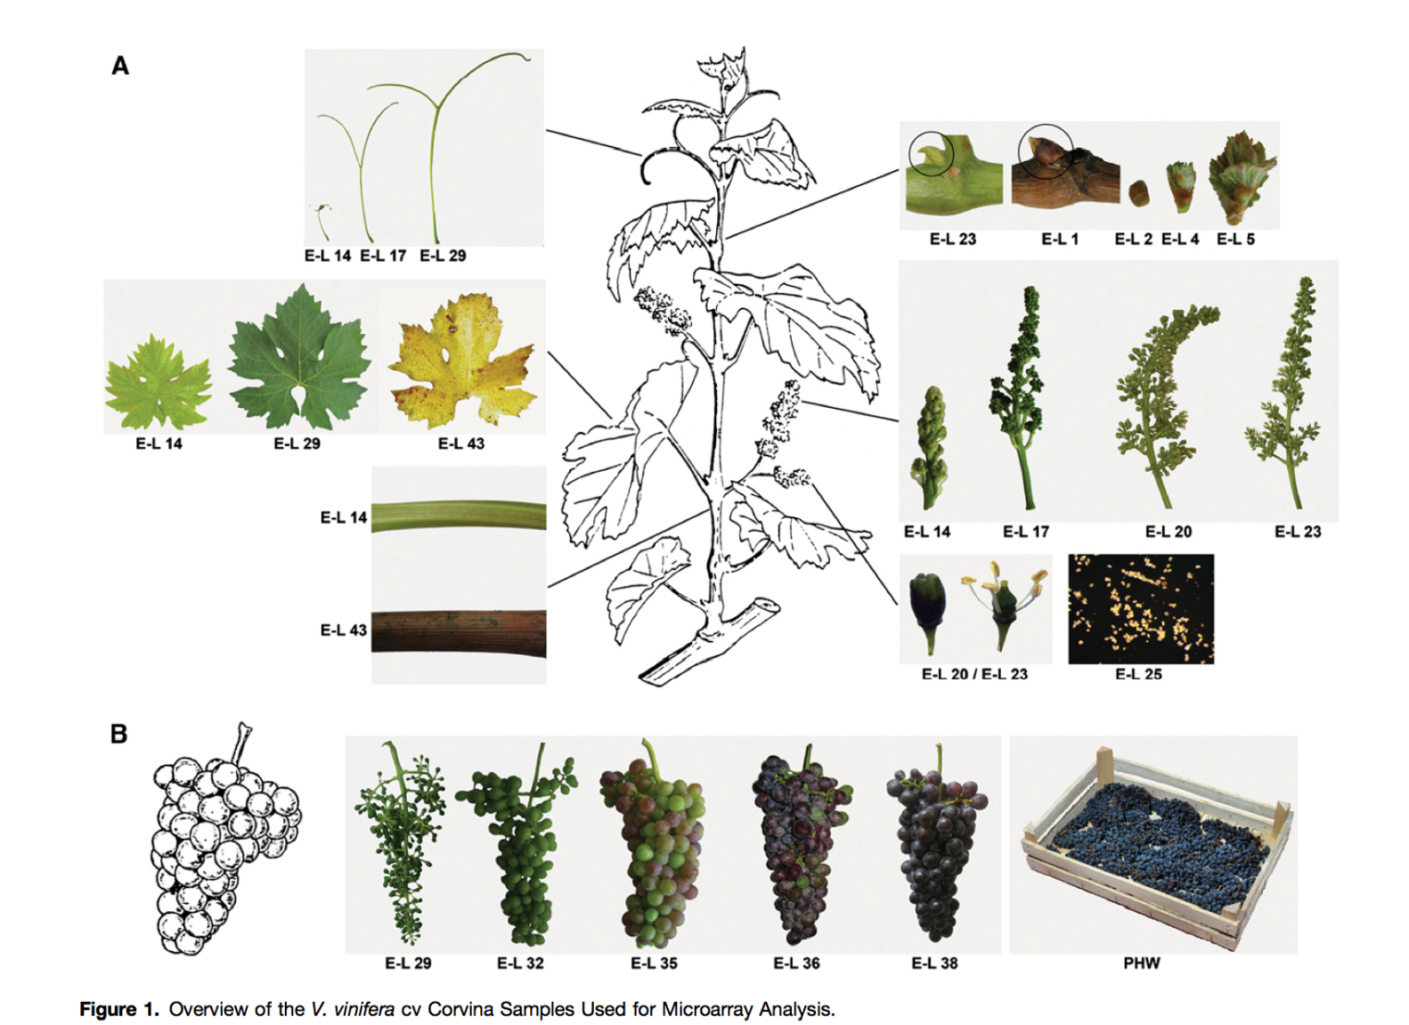
Transcriptome data of Vitis Vinifera
Plant Cell 2012

Slide 35
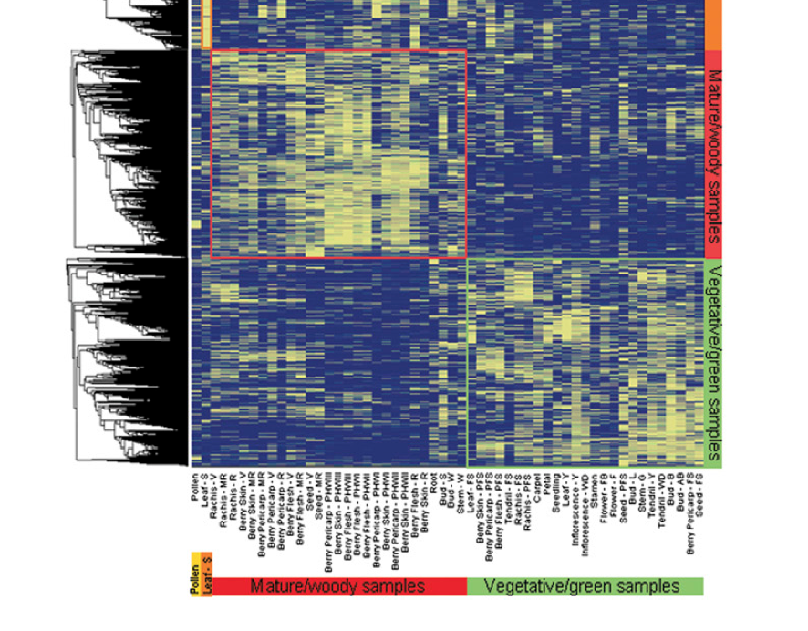
Transcriptome data of Vitis Vinifera
Plant Cell 2012

Slide 36
The Average Pearson Correlation Coefficient (APCC)
3.2
up-regulated
party hub: high correlation
down-regulated
2.8
date hub: low correlation
2.4
randomized
network
2
1.6
1.2
probability density
figth-club hub: anti-correlation
0.8
0.4
0
-1
-0.8
-0.6
-0.4
-0.2
0
0.2
0.4
0.6
0.8
1
average Pearson correlation coefficient (APCC)

Slide 37
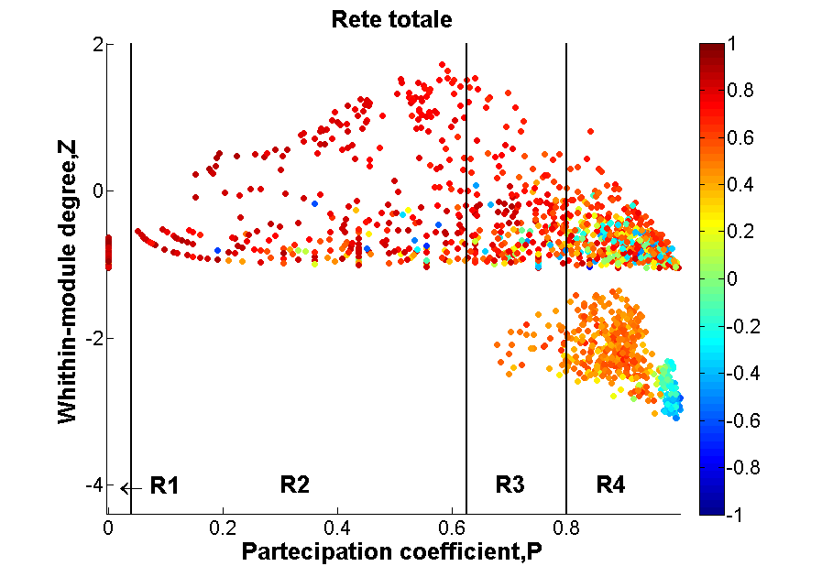
$$K_{π}$$
switch
$$z_{g}$$

Slide 38
1
R5
R6
R7
4
0.5
2
0
0
-2
-0.5
-4
←
R1
R2
R3
R4
0
0.2
0.4
0.6
0.8
1
-1

Slide 39
A
B
2.56
2.56
attack
attack
2.52
2.52
date
fight-club
2.48
2.48
switch
diameter
diameter
2.44
2.44
party
2.4
2.4
failure
failure
2.36
0
0.01
0.02
0.03
0.04
0.05
0.06
0.07
2.36
0
0.01
0.02
0.03
0.04
0.05
0.06
0.07
fraction of removed nodes
fraction of removed nodes

Slide 40
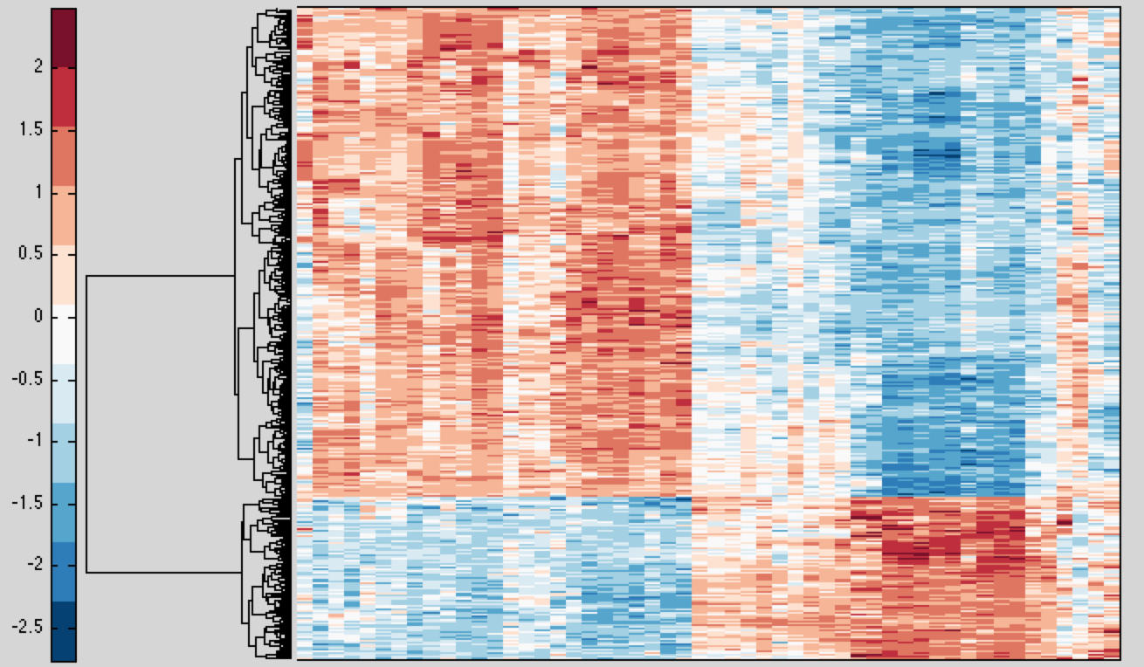
green tissues
red tissues
green
AAA
negatively
correlated
genes
AAA
AAA
red
AAA
AAA
tissue
AAA
switch
green/off
red
red/on
green
tissue

Slide 41
microRNAs hypothesis
mRNAs
miRNA
switch
green
red
green
red
green
red
miRNA
switch
mRNAs

Slide 42
microRNAs targeting switches in plants
The plant specific transcription factor ZFWD2 (responsabile dello spegnimento della biosintesi della clorofilla in presenza di glucosio) is a predicted target of the miR166 family
The plant specific transcription factor Vv-NAC33 is targeted by the miR164 family.
The latter interaction has also been experimentally validated by Sun et al. (2012) in grapevine.
The same authors found organ-specific Vv-miR164 expression: is high in leaves (vegetative/green tissues) and low in fruits (mature tissues).

Slide 43
3
tomato
2
probability density
1
0
-1
-0.8
-0.4
0
0.4
0.8
1
average Pearson correlation coefficient (APCC)
2.5
RIN mutant
1.5
probability density
0.5
0
-1.5
-1
-0.5
0
0.5
1
1.5
average Pearson correlation coefficient (APCC)

Slide 44
A
1
4
2
0.5
APCC values
0
0
-2
-0.5
-4
0
0.2
0.4
0.6
0.8
1
-1

Slide 45
A
1
4
R5
R6
R7
2
0.5
z_{g}
0
APCC values
0
-2
-0.5
-4
R1
R2
R3
R4
0
0.2
0.4
0.6
0.8
1
-1
K_{π}
B
 | rin IMG fruit | rin B fruit | rin RR fruit | wild-type IMG fruit | wild-type B fruit | wild-type RR fruit
Les.4450.1.S1_at | 0 | 0 | 0 | 0 | 2 | 3 | RIN | transcriptional factors
Les.288.1.S1_at | 0 | 1 | 1 | 0 | 2 | 2 | NOR
Les.4461.1.S1_s_at | 0 | 0 | 0 | 0 | 2 | 3 | FUL1
Les.3662.1.S1_at | 0 | 0 | 0 | 0 | 2 | 4 | ACS2 | ethylene-related
Les.3661.1.S1_at | 0 | 0 | 0 | 0 | 2 | 4 | ACS4
Les.2560.1.S1_at | 0 | 0 | 1 | 0 | 2 | 2 | ACO1
Les.191.1.S1_at | 0 | 0 | 0 | 0 | 1 | 4 | EXP1 | fruit softening
Les.3654.1.S1_at | 0 | 0 | 1 | 0 | 2 | 3 | PG2A
Les.4449.1.S1_s_at | 0 | 0 | 1 | 0 | 4 | 1 | MAN4
Les.3171.3.S1_a_at | 0 | 0 | 1 | 0 | 2 | 3 | PSY1 | lycopene metabolism
low expression
high expression

Slide 46
Breast cancer dataset!
1
4
R5
R6
R7
0.5
2
0
APCC values
0
-2
-0.5
-4
R1
R2
R3
R4
switch
-1
0
0.2
0.4
0.6
0.8
1

Slide 47
